Slide 1
Тема 10
ДЕГРАДАЦІЯ ҐРУНТІВ СПРИЧИНЕНА ВІЙСЬКОВИМИ ДІЯМИ

Slide 2
ПЛАН
Проблема деградації ґрунтового покриву України від бойових дій. Екологічні наслідки бойових дій на земельні ресурси.
Класифікація та опис забруднень ґрунтів білегеративних ландшафтів.
Чинники забруднення та деградації ґрунтів спричинені військових дій.військовими діями.
Заході з відновлення грунтів, які постраждали внаслідок військових дій.

Slide 3
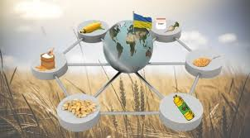
Основна теза Пленарної асамблеї Глобального ґрунтового
партнерства, що відбулася 23–25 травня 2022 р. на базі Продовольчої та сільськогосподарської організації ООН (ФАО), й інших міжнародних документів — продовольча безпека починається з ґрунту, ґрунт — це основа продовольчої безпеки.

Slide 4
Глобальний симпозіум про роль ґрунтів у забезпеченні харчовими продуктами Global Symposium on Soils for Nutrition (GSOIL4N), проведений Глобальним ґрунтовим партнерством за підтримки численних міжнародних організацій на базі ФАО з 26 до 29 липня 2022 р. вагомим кроком у впровадженні Добровільних керівних принципів сталого управління ґрунтом, зокрема в Україні,
Девіз симпозіуму — «Soils, where food begins», що звучить українською мовою як «Ґрунти, з яких починається їжа».

Slide 5
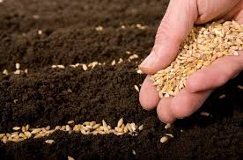
З розрахунку на одного жителя в Україні припадає 1,34 га земельної території, у тому числі 0,71 га — орної землі, 0,59 га — чорноземних ґрунтів. За цим показником істотно випереджаємо майже всі країни.
В роботі Пленарної асамблеї проведено презентацію нового глобального цифрового картографічного продукту Глобального ґрунтового партнерства — Глобальної карти розповсюдження чорноземних ґрунтів GBSmap (Global Black Soil Distribution Map), що вказує на важливість і значущість чорноземів і чорноземоподібних ґрунтів.

Slide 6
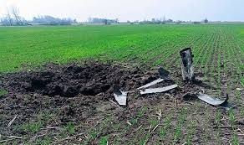
Національний науковий центр
“Інститут ґрунтознавства та агрохімії імені о. Н. Соколовського” ввів новий тип деградації ґрунтів — деградація, спричинена збройною агресією, що включає в себе такі види:
1) механічна деградація;
2) фізична деградація;
3) хімічна деградація;
4) фізико-хімічна деградація;
5) біологічна деградація;
6) інші напрями впливу на ґрунти та земельні ділянки.

Slide 7
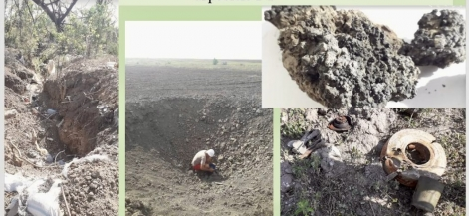
Станом на травень 2022 р. найбільша площа впливу бойових дій характерна для таких основних типів ґрунтів:
чорноземи звичайні (50,1 тис. км2), дернові та дерново-підзолисті
ґрунти (29,4 тис. км2), чорноземи південні (16,2 тис. км2), темнокаштанові (9,6 тис. км2).
Отже, з огляду на площу наймасштабніше постраждали саме чорноземи

Slide 8
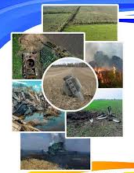
Найбільшою мірою
сільськогосподарські землі зазнали двох значних видів пошкоджень — мінне й хімічне забруднення та пряме фізичне пошкодження.
За даними ООН, Україна є однією з найбільш замінованих країн, оскільки станом на квітень 2022 р. понад 80 тис. км2 території потребували очищення від мін і
вибухонебезпечних залишків.
Станом на жовтень 2022 р., за попередніми оцінками Державної служби України з надзвичайних ситуацій (ДСНС), майже 170 тис. км2 забруднено вибухонебезпечними предметами та мінами.
На розмінування зазначеної території, за попередніми даними, знадобиться щонайменше 10 років.

Slide 9
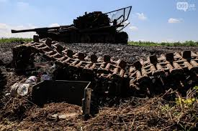
Найбільшого негативного впливу на сільськогосподарські землі та ґрунтовий покрив завдає авіація та
артилерія ворога. Найвищий рівень забруднення ґрунту в місцях падіння боєприпасів різного калібру фіксується за вмістом кадмію і свинцю.
Вживання вирощеної в таких місцях продукції може загрожувати здоров’ю людей.

Slide 10
Просто загорнути вирви й продовжувати користуватись землею, як і раніше, не можна. Це може призвести до ще більшої шкоди.
Розвиваються деградаційні процеси, зокрема й на чорноземах —
механічна руйнація, забруднення, засмічення та ін.
Загальна площа сільськогосподарських земель на тимчасово окупованих, деокупованих та небезпечних територіях становить до 20 % території України.

Slide 11
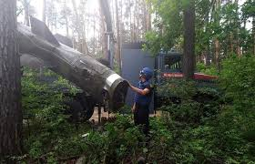
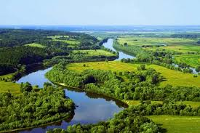
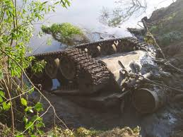
За даними Міндовкілля, майже 20 % усіх природоохоронних територій України вражено війною, 0,9 млн га заповідних площ потерпають від війни, 812 об’єктів природно-заповідного фонду перебувають у небезпеці, вісім заповідників та 10 національних природних парків — у російській окупації. У зоні ризику опинилися 2,9 млн га Смарагдової мережі, території якої є значною частиною природоохоронної мережі Європи і яка охороняється в межах законодавства ЄС та Ради Європи. Також під загрозою знищення перебувають 16 об’єктів, які захищаються Рамарською конвенцією про водно-болотні угіддя, площею майже 600 тис. га

Slide 12
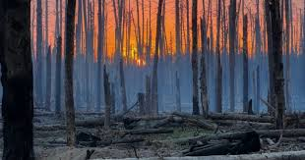
Через бойові дії постраждали 3 млн га лісів.
Саме лісові екосистеми мають високу здатність запобігати та/або сповільнювати процес зміни клімату через поглинання викидів парникових газів. Відповідно, знищення лісів посилює зміни клімату й погіршує стійкість екосистеми в цілому.

Slide 13
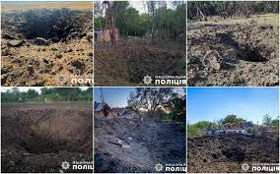
Територіальні та міжрегіональні територіальні органи Держекоінспекції
зафіксували та розрахували кількісний показник шкоди, завданої війною
та окупантами на території України, зокрема: 182,9 тис. м2 ґрунтів забруднено небезпечними речовинами; 2365,1 тис. м2
земель засмічено залишками знищених об’єктів і боєприпасів.

Slide 14
Оцінка воєнно-техногенного навантаження на ґрунти повоєнних ландшафтів здійснюється за рівнями інтенсивності бойових дій із врахуванням типів бойових забруднень.
Порушення умовно поділяють на дві групи:
• первинні — прямі механічні деформації ґрунтового покриву, теплове забруднення; захаращення поверхні;
• вторинні — спричинені наслідками невиконання заходів повоєнного відновлення — підтоплення, засолення, ерозійні процеси, пірогенна деградація, дегуміфікація тощо.

Slide 15
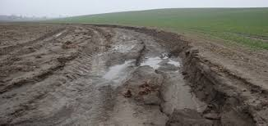
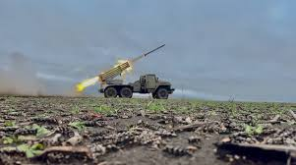
Ці впливи призводять до руйнування структури та функцій ґрунтової екосистеми, ведуть до погіршення фізико-геохімічних властивостей. Знищення рослинності, порушення ґрунтового покриву, дефіцит природного зволоження, опустелювання є поширеними наслідками воєнно-техногенного навантаження. Унаслідок цього різко скорочуються рівень біорізноманіття, що посилює зміною структури та функцій ландшафтів.

Slide 16
МЕХАНІЧНИЙ ВПЛИВ ТА НАСЛІДКИ ДЛЯ ҐРУНТІВ.
Основним механічним впливом є ущільнення з пошкодженням гумусового шару, що має прямі негативні наслідки, якої порушення водного балансу ґрунту, та спричинює розвиток вітрової та водної ерозії. Руйнування структури ґрунту відбувається в результаті зсуву частинок одного шару щодо іншого під дією воєнно-техногенного навантаження. Унаслідок цього ущільнення ґрунтів погіршується
адаптація рослин до змін клімату, посушливих умов і нестачі вологи.
Деформації ґрунтового покриву відбуваються внаслідок формування приповерхневих та підземних фортифікаційних споруд. Це посилює низку небезпечних геоморфологічних процесів: зсуви, заболочування, осідання ґрунту
тощо. Саме тому під час побудови фортифікаційних споруд треба враховувати глибину залягання ґрунтових вод та умови зволоження.

Slide 17
Утворення кратерів під час воєнних дій спричинене бомбардуванням.
Після вибуху ґрунт частково видаляється, формуючи котлован. Цей тип порушення ґрунту визначено як бомбтурбація. Під час цього процесу вибухова хвиля провокує руйнування послідовності ґрунтових горизонтів, що призводить до порушення повітряно-водного режиму.
Найбільші за розмірами продукти вибуху залишаються на дні кратеру
або переважно щільно прилягають до нього. Місця бомбтурбації стають
осередками накопичення води та органічної речовини.
Під час розмінування територій руйнується гумусовий горизонт, втрачаються фізико-хімічні властивості ґрунту та відбуваються зміни гранулометричного та агрегатного стану. Зі свого боку це впливає на потенційну родючість та водоутримувальну здатність ґрунту.
Встановлення мін само собою передбачає в майбутньому турбулентність ґрунту. Детонація забруднює ґрунт металевими фрагментами та залишками вибухової речовини.

Slide 18
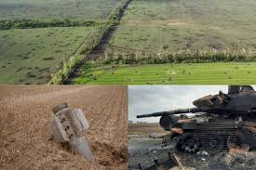
Унаслідок бойових дій виникнення пожеж є первинним наслідком воєнно-техногенного навантаження, що провокує в подальшому процеси водної та вітрової ерозії.
Зазвичай на вигорілих ділянках спостерігається винесення гумусових речовин та утворення гідрофобного шару, який обмежує проникнення води.

Slide 19
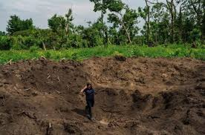
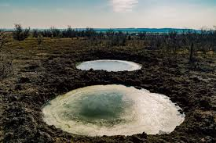
Фізичний вплив та наслідки для ґрунтів.
Під фізичним впливом треба розуміти зміну фізичних властивостей ґрунтового покриву внаслідок застосування систем зброї та військової техніки. Основними проявами фізичного забруднення ґрунтів є вібраційний, радіоактивний та тепловий вплив.

Slide 20
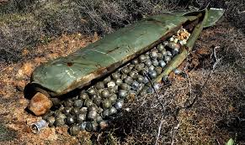
Вібраційний вплив
характеризується більш низькими частотами коливань і передачею їх через тверді предмети, що безпосередньо стикаються з механізмами, що є ефективними. Вібраційний вплив — це шум і вібрація від роботи військової техніки.
Вібрація, що передається в ґрунті, здатна призводити до його ущільнення, витискання води, просідання поверхні, утворення порожнин, зміни мікрорельєфу.

Slide 21
Радіоактивний вплив
зумовлений підвищенням вмісту радіоактивних речовин через застосування боєприпасів зі збідненим ураном, засобів та приладів із джерелами іонізуючого випромінювання.

Slide 22
Тепловий вплив
зумовлює локальне підвищення температури внаслідок викидів нагрітого повітря, порохових газів, газоподібних продуктів та вихлопних газів. Тепловий вплив негативно впливає на ґрунтовий покрив, спричиняючи порушення термічного та водного режиму, зміни гранулометричного та агрегатного складу. Зміна термічного режиму ґрунту впливає на ґрунтові організми, змінюючи їхній рівень насиченості киснем та призводить до зниження біорізноманіття.

Slide 23
Хімічний вплив та наслідки для ґрунтів.
Хімічний вплив воєнних заходів призводить до зміни природних параметрів ґрунтового покриву під дією забруднювальних речовин, що утворюються внаслідок використання систем зброї та військової техніки.
До хімічного забруднення воєнно-техногенного походження належать пальне транспортних засобів, мастильні матеріали, сольвенти, відходи гальванічного виробництва, залишки вибухових речовин, дезактиваційні речовини, важкі метали та їхні сполуки, радіоактивні речовини. Небезпечними речовинами фізико-хімічного типу є вибухонебезпечні матеріали.
Виявлено, що частки, викинуті від артилерійських ударів, містять високий рівень свинцю (Pb) і міді (Cu). Вибухові гранати також вважалися значним джерелом високих концентрацій свинцю (Pb).

Slide 24
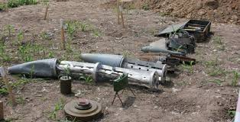
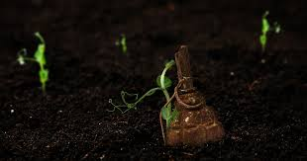
Нерозірвані боєприпаси та наземні міни
становлять серйозну шкоду для ґрунтів протягом десятків років. Загроза полягає у викидах токсичних речовин унаслідок корозії боєприпасів, а також низки ризиків, пов’язаних із випадковою детонацією. Забруднення ґрунту наземними мінами позбавляє місцевих громад доступу до землі та природних ресурсів.

Slide 25
Важкі метали.
За даними попередніх досліджень зони АТО/ООС упродовж 2016 - 2020 рр., виявлено в ґрунтах високий вміст свинцю, міді, миш’яку, цинку, хрому, кадмію, молібдену, барію, калію, магнію та вольфраму.
Вищезазначені елементи характеризують домінувальний спектр воєннотехногенного забруднення і є провідними індикаторами для прогнозування змін екологічного стану територій із забрудненими ґрунтами та територій, що суміжні з ними.

Slide 26
У місцях виливу паливно-мастильних матеріалів простежується
найбільша концентрація нафтопродуктів. Найчастіше в місцях значних проливів нафтопродуктів унаслідок зміни хімічного складу ґрунту порушується важлива властивість — здатність до самовідновлення та відбувається зниження біологічної активності ґрунту.
Ґрунти, забруднені вуглеводнями, є джерелом токсичних газів і пилу, що переносяться повітрям та мають гострий токсичний вплив на ґрунтове біорізноманіття.
Бензол, толуол, етилбензол і ксилол, що виділяються зі свіжозабруднених ґрунтів, можуть спричинити хронічний вплив на стан здоров’я населення.

Slide 27
Вплив на ландшафт та оселища.
Під загрозою знищення перебувають майже 200 територій Смарагдової мережі площею 2,9 млн га.
Смарагдова мережа — це мережа природоохоронних територій, створена задля
збереження видів та оселищ, які потребують охорони на загальноєвропейському рівні, але розташовані в країнах, які не є членами ЄС.
Ареали деяких рідкісних і ендемічних видів і оселищ опинилися в зоні бойових дій, що загрожує їхньому існуванню, зокрема це цілинні нерозорані степи, крейдяні схили на Донеччині, приморські оселища в південних областях, болота на півночі.

Slide 28
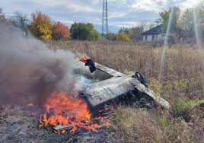
Пожежі в екосистемах через бойові дії.
Крім лісів, на півночі країни, де ведуться активні бойові дії, поширені болотні екосистеми й торфовища. Велика частина торфовищ України є осушеною, а отже — на них є сприятливі умови для виникнення торфових пожеж. Під час горіння торфовищ у повітря виділяються такі токсичні речовини, як оксид і діоксид вуглецю, дрібнодисперсний пил із діаметром часток 2,5 мікрони, летючо-органічні сполуки, до складу яких входить акролеїн, формальдегід.

Slide 29
Хімічне забруднення від обстрілів і ракет.
Під час детонації ракет та артилерійських снарядів утворюється низка хімічних сполук: чадний газ (CO), вуглекислий газ (CO2), водяна пара (H2O), бурий газ (NO), закис азоту (N2O), діоксид азоту (NO2), формальдегід (CH2О), пари ціанистої кислоти (HCN), азот (N2), а також велика кількість токсичної органіки, окислюються навколишні ґрунти, деревина, дернина, конструкції.
Під час вибуху всі речовини проходять повне окиснення, а продукти хімічної реакції вивільняються в атмосферу. Основні з них - вуглекислий газ і водяна пара — не є токсичними, а шкідливі в контексті зміни клімату, оскільки обидва є парниковими газами.

Slide 30
Забруднення ґрунтів нафтопродуктами.
Забруднення ґрунтів паливно-мастильними матеріалами та іншими нафтопродуктами відбувається внаслідок руху та пошкоджень сухопутної військової техніки. У ґрунтах, просочених паливномастильними матеріалами, знижується водопроникність, витісняється кисень, порушуються біохімічні та мікробіологічні процеси. Унаслідок цього погіршується водний, повітряний режими та колообіг поживних речовин, порушується кореневе живлення рослин, гальмується їх ріст і розвиток, що спричиняє загибель.

Slide 31
Для раціонального використання та охорони земель, відновлення ґрунтів і поліпшення їх родючості, збереження продуктивних, екологічних і соціальних функцій ґрунтового покриву варто реалізувати такі основні заходи:
- проведення суцільного ґрунтового обстеження на деокупованих та небезпечних територіях на оновлених методологічних засадах, гармонізованих із сучасною європейською практикою;
- створення дієвої системи сучасного моніторингу ґрунтового покриву країни в кооперації з Європейською ґрунтовою обсерваторією (EUSO) для її подальшої інтеграції в систему ґрунтового моніторингу ЄС;
- удосконалення нормативно-правового забезпечення охорони ґрунтів та його гармонізація з європейським ґрунтовим законодавством;
внесення змін і доповнень до чинної «Методики визначення розміру шкоди, завданої землі, ґрунтам унаслідок надзвичайних ситуацій та/або збройної агресії та бойових дій під час дії воєнного стану» та «Методики визначення шкоди та збитків, завданих земельному фонду України внаслідок збройної агресії рф»;
удосконалення нормативного забезпечення реабілітації пошкоджених земель.

